Slide 1
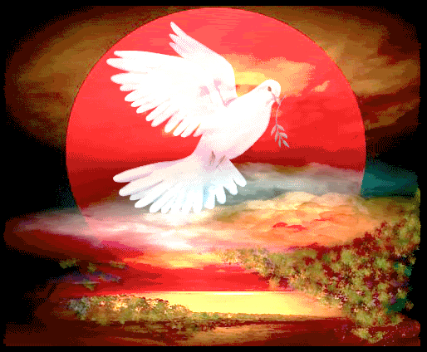
আজকের পাঠে তোমাদের স্বাগতম

Slide 2
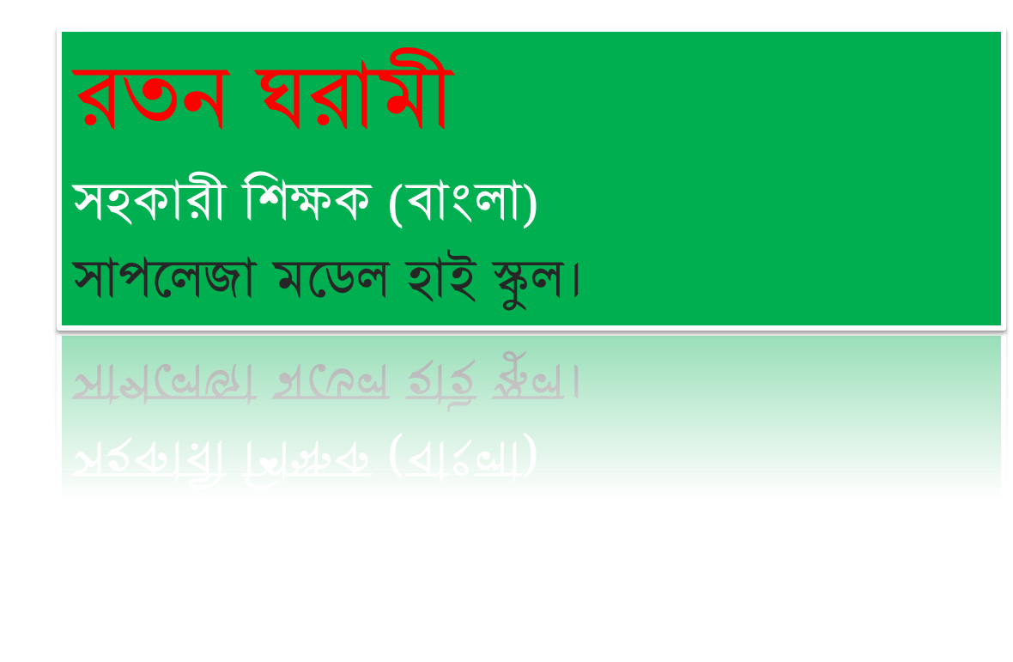
শিক্ষক পরিচিতি

Slide 3
পাঠ পরিচিতি
শ্রেণি : ৬ষ্ঠ
বিষয় : বাংলা ১ম পত্র
পাঠ শিরোনাম : অমর একুশে
সময় : ৫০ মিনিট
তারিখ : ২৬/০৫/২০১৯ ইং

Slide 4
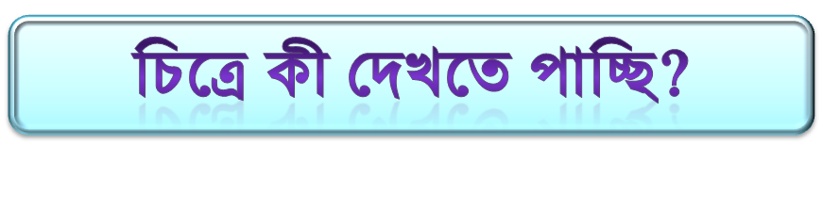
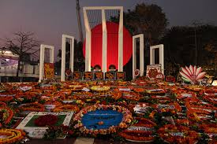
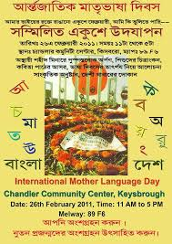
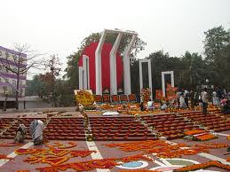
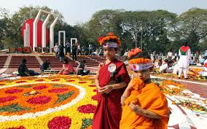

Slide 5
আজকের পাঠ
“অমর একুশে”

Slide 6
শিখনফল
এই পাঠ শেষে শিক্ষার্থীরা
লেখক পরিচিতি বলতে পারবে।
কঠিন শব্দের অর্থ করতে পারবে।
বাংলা ভাষা ও উর্দু ভাষার পার্থক্য নির্নয় করতে পারবে।
ভাষা আন্দোলনের তাতপর্য বিশ্লেষন করতে পারবে।

Slide 7
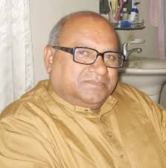
লেখক পরিচিতি
রফিকুক ইসলাম
পুরুস্কার প্রাপ্ত
বাংলা একাডেমী,
নজরুল একাডেমী,
একুশে পদক
উল্লেখযোগ্য গ্রন্থ
নজরুল নির্দেশিকা,
নজরুল জীবনী,
বাংলা ভাষা আন্দোলন,
শহীদ মিনার।
জন্ম ১৯৩৪ইং

Slide 8
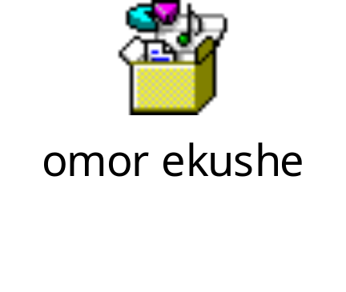
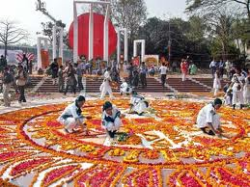

ভিডিও দেখি
আমরা একটি ভিডিও দেখি

Slide 9
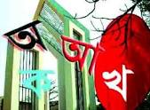


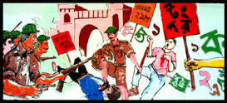
আমরা নিচের চিত্রগুলো দেখি

Slide 10

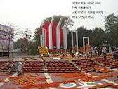
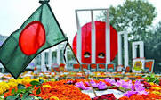
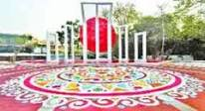
আমরা নিচের চিত্রগুলো দেখি

Slide 11
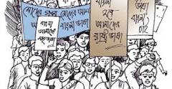
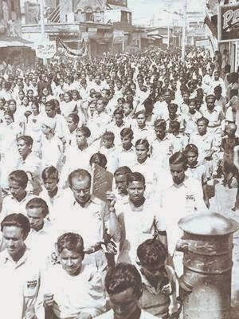
অমর একুশে ১৯৫২ সম্পর্কিত কিছু চিত্র
১৯৫২ এর ৪ঠা ফেব্রুয়ারীতে বাংলাকে রাষ্ট্র ভাষা করার দাবীতে আন্দোলনরত ছাত্র জনতার মিছিল ।

Slide 12
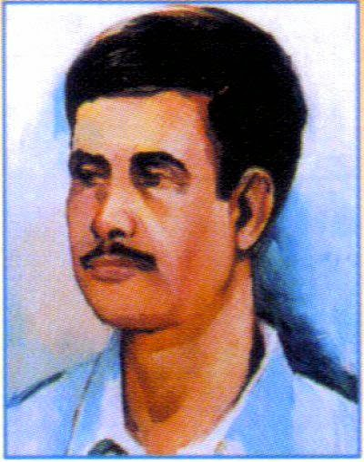
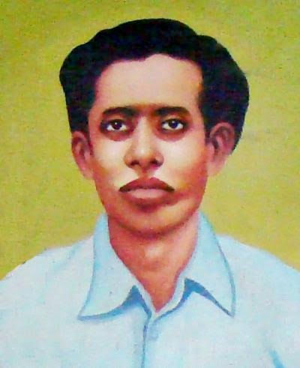
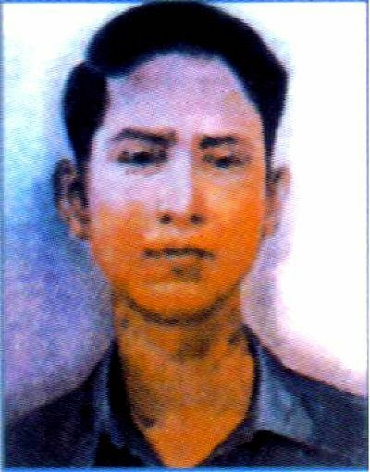
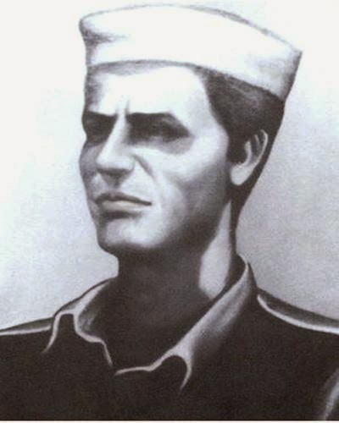
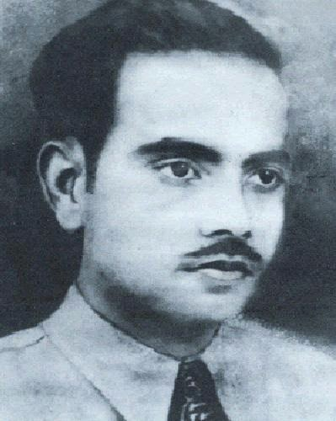
অমর একুশে ১৯৫২ এর ভাষা শহীদেরা
ভাষা শহীদ
আবদুস সালাম
ভাষা শহীদ
রফিক
ভাষা শহীদ
আবুল বরকত
ভাষা শহীদ
আবদুল জব্বার
ভাষা শহীদ
শফিউর

Slide 13
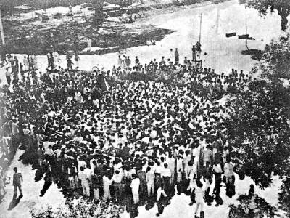
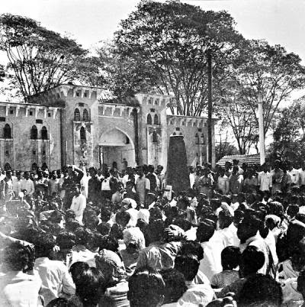
১৯৫২এর ২১শে ফেব্রুয়ারীতে ১৪৪ ধারা ভাঙ্গার আগ মুহুর্তে আমতলায় গণজমায়েত ।
১৯৫২ এর ২১শে ফেব্রুয়ারীতে ছাত্র
জনতার সমাবেশ

Slide 14
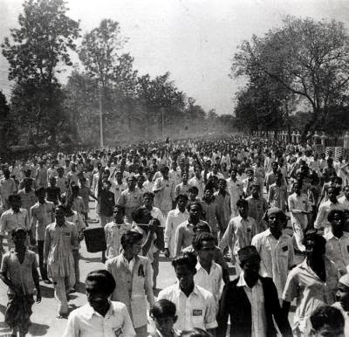
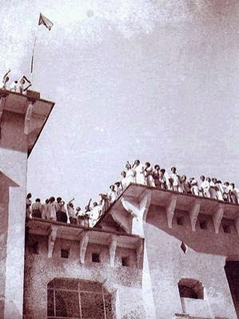
১৯৫২ এর ২২শে ফেব্রুয়ারী
শহীদদের জন্য জানাযা রালি।
১৯৫২ এর ২২শে ফেব্রুয়ারী ঢাকা
বিশ্ববিদ্যালয়ের কলা ভবনে কালো
পতাকা উত্তোলনরত ছাত্ররা ।

Slide 15
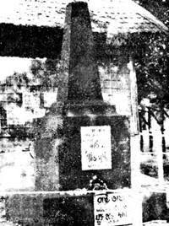
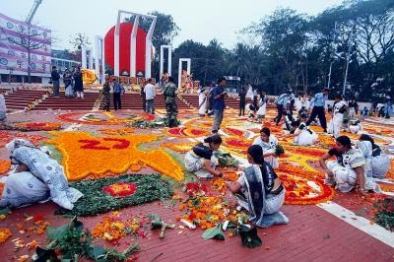
১৯৫২ এর ২১শে ফেব্রুয়ারীতে নিহত শহীদের
জন্য নির্মিত প্রথম শহীদ মিনার, যা রাতের
আঁধারে পাকিস্তানী শাসক গোষ্ঠি ভেঙ্গে ফেলে
আমার ভাইয়ের রক্তে রাঙানো
একুশে ফেব্রুয়ারি,
আমি কি ভুলিতে পারি?

Slide 16
বাংলা ভাষা ও উর্দু ভাষার পার্থক্য নির্নয়
বাংলা ভাষা আমাদের মাতৃভাষা, মায়ের ভাষা। জন্মের পর থেকে আমরা মায়ের মুখ থেকে যে ভাষা শুনতে পাই তাই আমাদের মাতৃভাষা বাংলা।
আর উর্দু ভাষা পশ্চিম পাকিস্থানের একমাত্র রাষ্ট্রভাষা যা আমরা জন্মের পর থেকে কখনও শুনতে পাই নাই,যে ভাষা পাকিস্থানিরা জোর করে আমাদের উপর চাপিয়ে দিতে চেয়েছিল তাই উর্দু ভাষা।

Slide 17
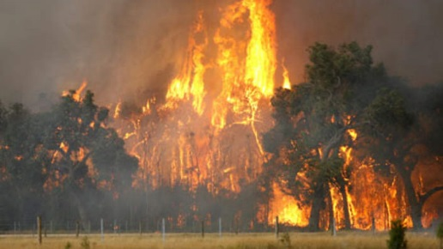
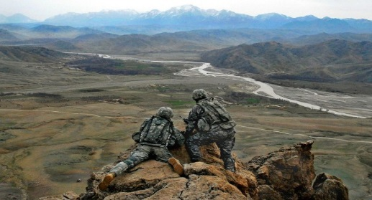
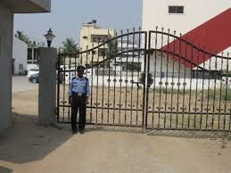
শব্দার্থ
দাবানল
আগুনের প্রবাহ,ছড়িয়ে পড়া আগুন
খন্ডযুদ্ধ
ছোট ছোট সংঘর্ষ বা যুদ্ধ
সিংহদ্বার
মূল দরোজা বা প্রবেশপথ

Slide 18
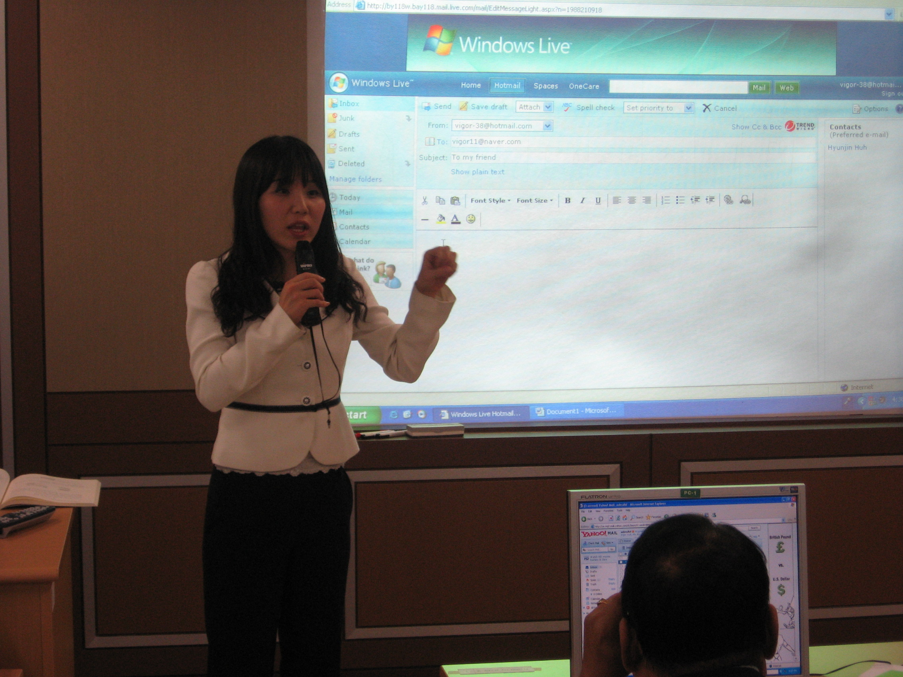
শিক্ষকের আদর্শ পাঠ

Slide 19
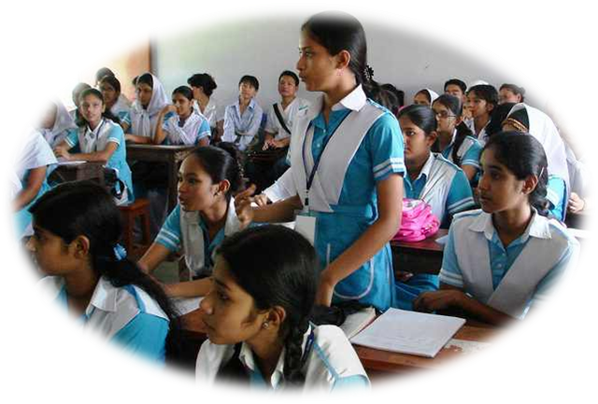
শিক্ষার্থীর আবৃতি

Slide 20

একক কাজ
ভাষা আন্দোলন হয়েছিল কোন সালের কত তারিখে ?

Slide 21

দলীয় কাজ
তোমার জানামতে কয়েক জন ভাষা সৈনিকের নাম লিখ।

Slide 22
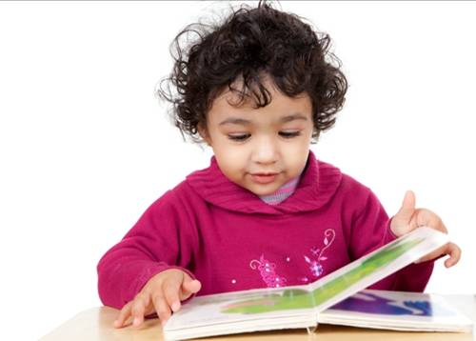
মুল্যায়ন
সর্বদলীয় কর্মপরিষদ ও বিশ্ববিদ্যালয় সংগ্রাম পরিষদের সদস্য কারা ছিলেন ?

Slide 23
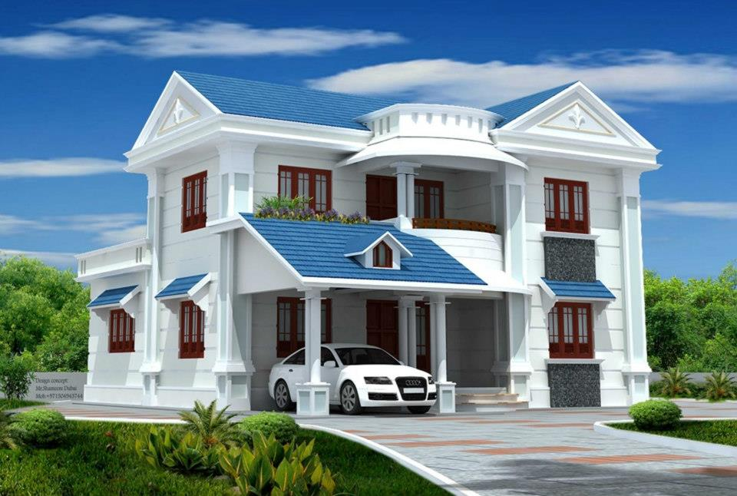
বাড়ির কাজ
এই বর্বর হত্যাকান্ডের প্রতিবাদে তোমার প্রতিক্রিয়া ব্যক্ত কর।

Slide 24

